Slide 1
Introduction of “Pickles Framework”
Pickles Framework
2014.3.2a5 Tomoya Koyanagi

Slide 2
Pickles Framework とは何ですか？

Slide 3
Pickles Framework は、 静的で大きなウェブサイトを効率よく構築できる オープンソースのフレームワークです。
データベース不要、PHP5が動くサーバーに手軽に導入でき、 プロトタイプ制作を中心に進めるような 柔軟な制作スタイルを実現します。
http://pickles.pxt.jp/

Slide 4
どういう仕事が得意なの？
“静的で大きなウェブサイト”が得意な
フレームワークです。
数100ページ、数1000ページ規模の大きなウェブサイト。
10〜20人の体制で作るような、大所帯のプロジェクト。
スタティックなHTMLで表現する、たとえば企業サイトやカタログサイト。
デザインや構成要素がなかなか決められない、新規サイト構築のお仕事。

Slide 5
ウェブ制作の現場では、分業で仕事をすることが多くなりました。
分業だから、コミュニケーションのための中間成果物がたくさん作られます。
ウェブサイトの設計図
(ワイヤーフレーム、構成書、サイトマップ、ページリストなど)
コーディング設計資料
(HTMLのひな形、スタイルシート、コーディングスキーマ、モジュール設計など)
ディレクター
デザイナー
マークアップエンジニア
HTML
ウェブページ
デザイン・意匠設計
(PSD、カラースキーム、マージン設計、デザインガイドラインなど)
アウトプット
(大量のHTMLファイル群！)

Slide 6
従来のコーディングの手順は、 “機械的な作業” が なかなか多くて大変です。
手順3: いろいろコピペ
タイトルタグ
H1見出し
パンくず
ローカルナビ
グローバルナビ調整
メタタグ(SEO)
・・・etc
手順1: テンプレートを用意
手順2: テンプレートを複製
最初のHTML (テンプレート)
複製 (新しいページ用にテンプレートを複製する)
手順4: 制作開始
ようやく、、
コーディング
開始
ココ！
(汗)(汗)
機械的な作業、意外と負担が大きい！
@
@
いっぱいいじるところがあって、とにかく大変！
実は同じ情報を何回もコピペしている。 タイトル、H1、パンくず、メニュー・・・全部同じラベル！
ミスが起こりやすい。 ずっと似たようなソースコードを見ていると、 ゲシュタルト崩壊を起こして、なんかヘンなものに見えてくる。

Slide 7
そうやって作られたHTMLは、チェックするのも大変です。
機械的な作業、チェックするのもたーいへん！
ｷｬｰ!ﾀｲﾍﾝﾃﾞｽｩ!!
全部のページの全部のリンクを押してみないといけません。 ローカルナビに10ページ分のリンクがあったら、 10×10=100個のリンクを確認しなければいけません。
パンくずも全部押してみないといけません。 階層が深いページほど苦痛！
メタタグとかはソースを開かないと見えません。 ソースコードも確認します。(ほとんど同じなのに...！)
ミスってても見つけられなくなります。 ずっと似たような文字を読んでいると、 ゲシュタルト崩壊を起こして全部まちがってるように見えてきます。
(汗)(汗)
@
@

Slide 8
機械的な作業は、機械がやった方が、早くて正確なのダ！
！
！

Slide 9
それって、CMS入れたら解決じゃないの？
ﾎﾞｿ..

Slide 10











CMSといえば、例えばこういうの。

Slide 11
CMSの多くは「帯に短し襷に長し」、なかなか手軽に使えません。
こんなにたくさんある便利なCMSたち。
静的なウェブ制作の仕事にも使えばいいじゃないか！
と、思いきや・・・。
しかし、「帯に短し襷に長し」
静的なウェブサイトの制作には、
なかなかマッチしません。

Slide 12
CMSはなぜ歓迎されないか： セットアップが大変です。
セットアップが大変。
コマンドラインを使えないとインストールできない！
データベース・サーバーがないと動かない！
@
@
@
@
Pickles Framework は、
PHP5が動作する環境ならたいていすぐに動きます。
MySQLなどのデータベースも使いません。

Slide 13
CMSはなぜ歓迎されないか： ページ編集の手段が制限される。
ページ編集の手段が制限される。
WISIWIGなどウェブアプリ上の
管理画面でしか編集できない、とか！
@
@
@
@
Pickles Framework のコンテンツデータは、基本的にただのHTMLです。エンジニアたちが普段使い慣れている好きなテキストエディタで編集することができます。

Slide 14
CMSはなぜ歓迎されないか： コンテンツデータがDBに入ってしまう
コンテンツデータがデータベースに入ってしまう。
複数ページにまたがる変更をするときなどに、
置換ツールが使えない！
@
@
@
@
Pickles Framework は、コンテンツや一覧の情報もテキストファイル形式で定義します。
広範囲なページに大量の修正指示があっても、テキストエディタに付属のグレップ機能などで対応できます。
特別な機能やSQLなどを習得する必要はありません。

Slide 15
CMSはなぜ歓迎されないか： DBに入ったコンテンツはバージョン管理できない
データベースに入ってしまったコンテンツの
バージョン管理ができない！
@
@
@
@
Pickles Framework は、コンテンツや一覧の情報もテキストファイル形式で定義します。
なので、SVNやGitにコミットして、プログラムソースコードと同じようにバージョン管理することができます。

Slide 16
CMSはなぜ歓迎されないか： 高機能すぎる！高価すぎる！
高機能すぎて使いこなせない！
そして、お高い！
@
@
@
@
Pickles Framework は、フリーで使えるシンプルなツールです。
コスト的にも機能的にも、大変気軽に導入できます。

Slide 17
Pickles Framework は、ちょうどよいのダ！
！
！

Slide 18
ウェブサイトを3つの概念に分解して捉えます
テーマ
サイトマップ
ヘッダー、フッター、ローカルナビゲーションなど、サイト全体を通して共通の規則にしたがって生成されるべき部品を一括制御します。
コンテンツ領域以外のHTMLソースを自動的に生成します。
サイト全体のページの一覧を1ページ1行で表現するCSV形式のファイル。
パンくずのツリー構造、ページタイトルなどを管理します。
コンテンツ
ページ要素のうち、内容部分だけを取り出したもの。
一般的なHTMLの知識があれば、直接編集できます。

Slide 19
Pickles Framework はどんなことができるの？
Pickles Framework にできること。
ページ名やパンくずの階層などの情報を、CSVファイルで一括管理できます。
ヘッダーやフッター、ナビゲーション、パンくず、メタタグなど、 スタンダードなウェブデザイン上のルール化できる要素や、 コピー＆ペーストする作業のほとんどを、自動的にコーディングします。
デザインのテーマを複数定義して、簡単に切り替えたり、再利用できます。
たくさんのスタティックなHTMLファイルを生成します。

Slide 20
ようするに、 たくさんのHTMLを制作するときに必要な、 めんどうくさい作業を代わりにやってくれます。

Slide 21
実際に、触ってみましょう。

Slide 22


Pickles Framework は、ローカルに立てたサーバーで簡単に動かせます。
Windows なら“XAMPP”、MacOSXなら“MAMP”がオススメです。
XAMPP (on Windows)
MAMP (on MacOSX)

Slide 23
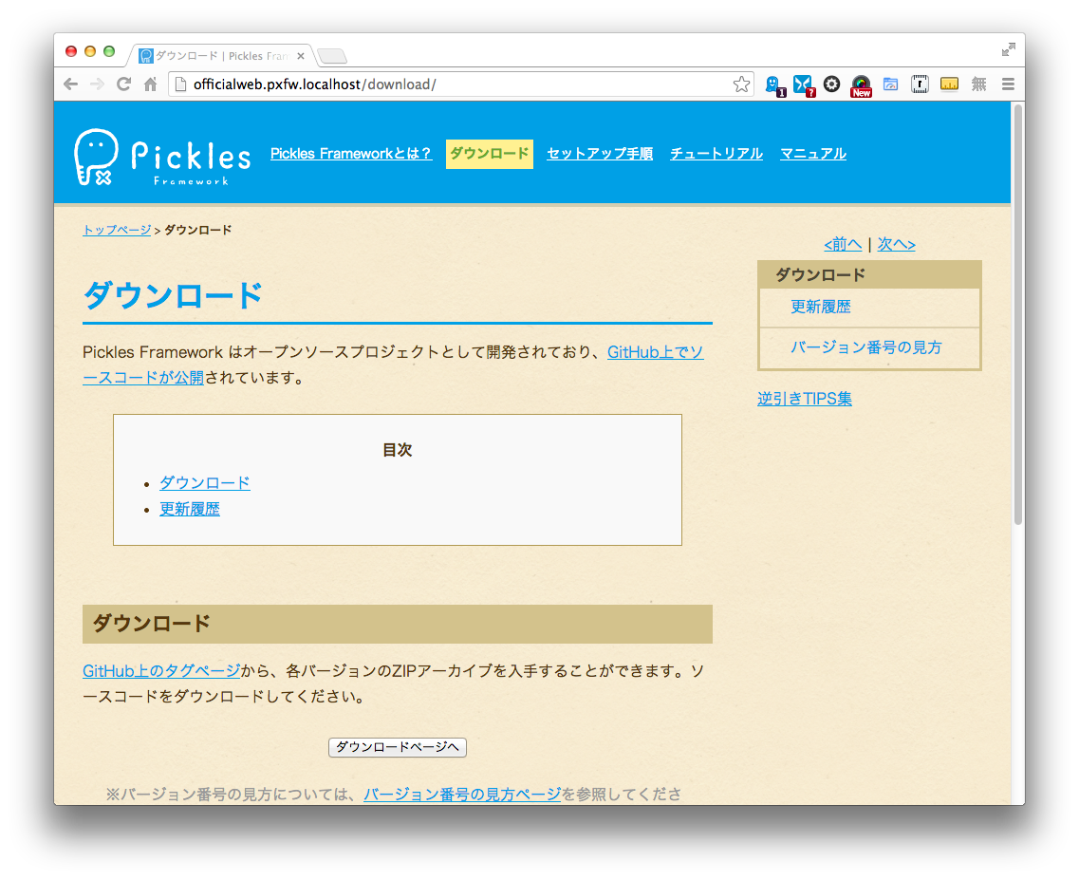
まずは、ソースコードをダウンロードします
Pickles Framework の公式サイトでお待ちしています。
http://pickles.pxt.jp/download/

Slide 24
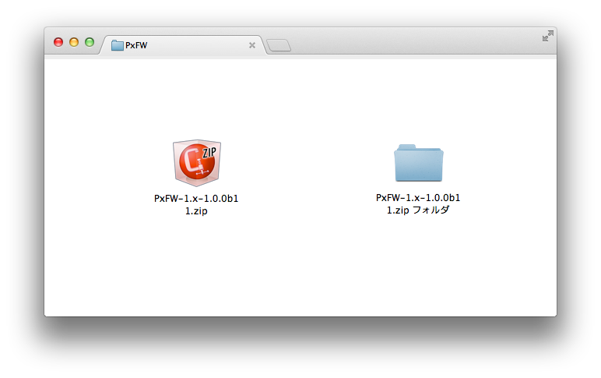
ダウンロードしたZIPファイルを解凍します
ただのZIPファイルです。お好きなアーカイブツールを使ってください。

Slide 25
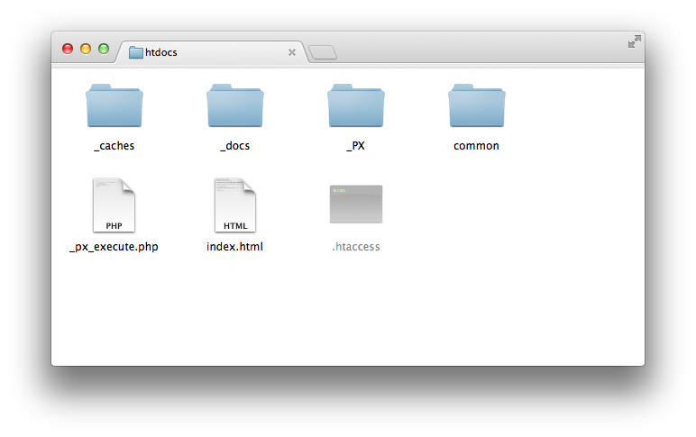
ファイルをウェブサーバーにアップロードします。
PHP5が動作するサーバーなら、だいたい動きます。

Slide 26
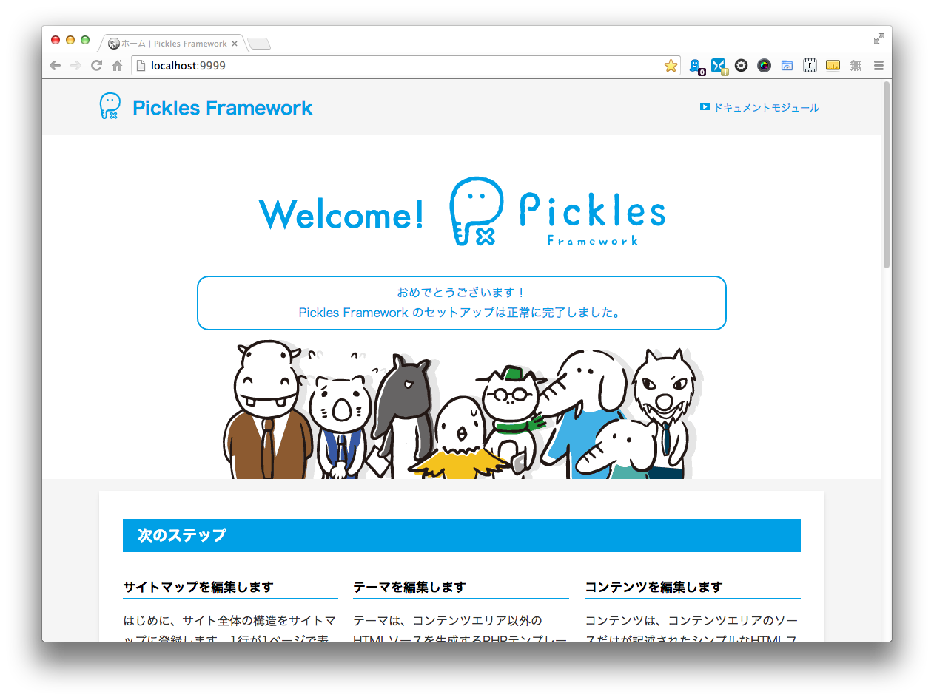
これだけで、セットアップは完了です
※サーバーの種類や設定によって、パーミッションの設定が必要になる場合があります。

Slide 27
たった、これだけです。
特殊なコマンドを覚える必要はありません。
データベース・サーバーを用意する必要もありません。
XAMPP や MAMP を使って、あなたのパソコン上でも簡単に動かせます。

Slide 28
ウェブページを作ってみます
サイトマップを編集します
テーマを編集します
コンテンツを編集します

Slide 29
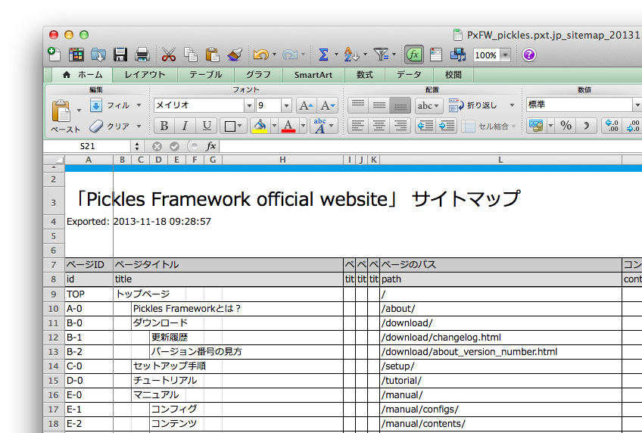
まずはじめに、サイトマップ(ページリスト)を作ります
エクセル形式で誰でも簡単に編集できます。

Slide 30
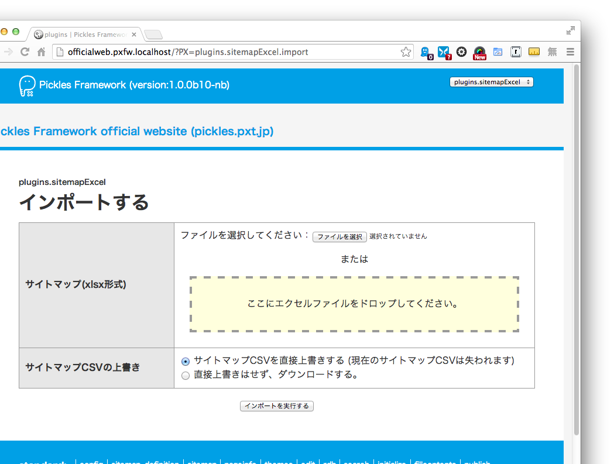
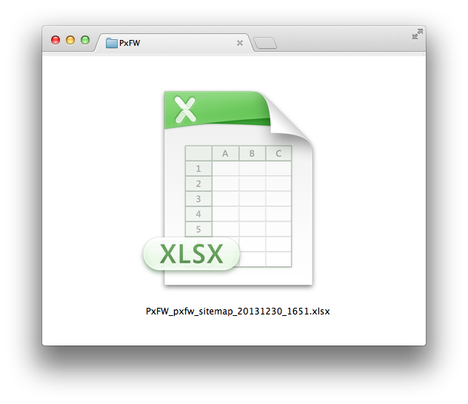
サイトマップ(ページリスト)をインポートします
作ったエクセルファイルを、専用の管理画面にドラッグしましょう。
※この手順には、sitemapExcelプラグインが必要です。 https://github.com/tomk79/PxPlugin_sitemapExcel

Slide 31
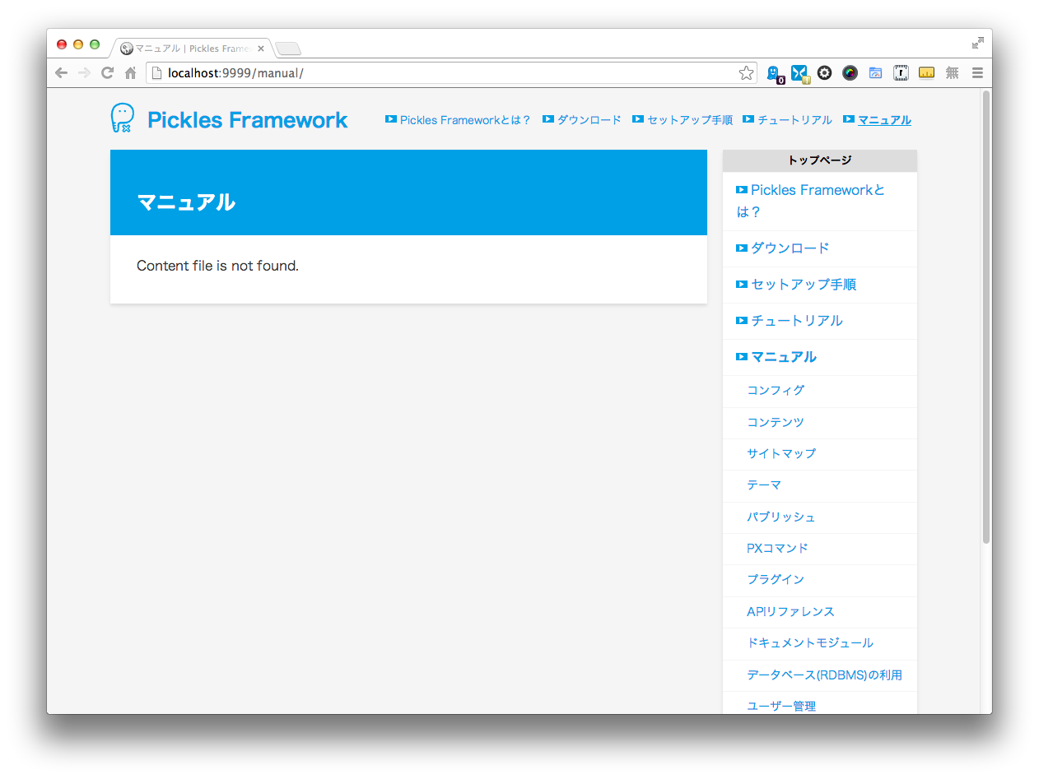
サイトマップの構造が、画面に反映されます
エクセルの内容の通りに、ナビゲーション構造が自動的に生成されます。
もちろん、リンクをクリックして遷移することも可能！

Slide 32
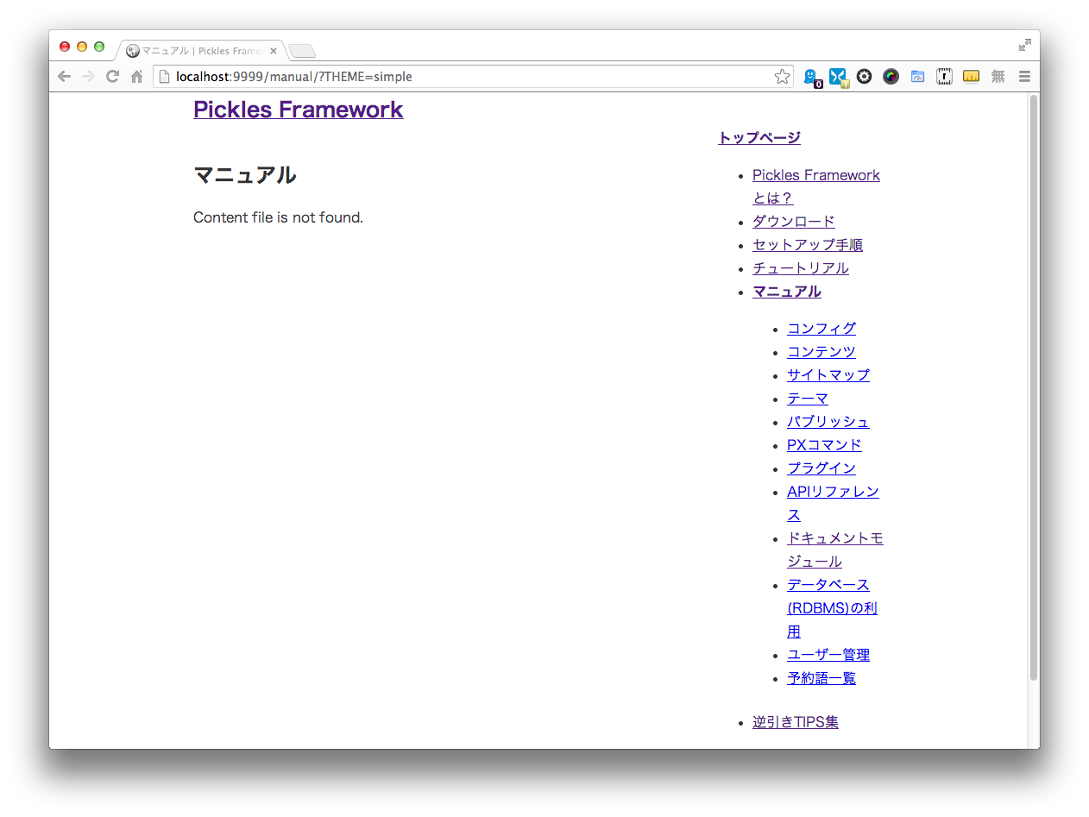
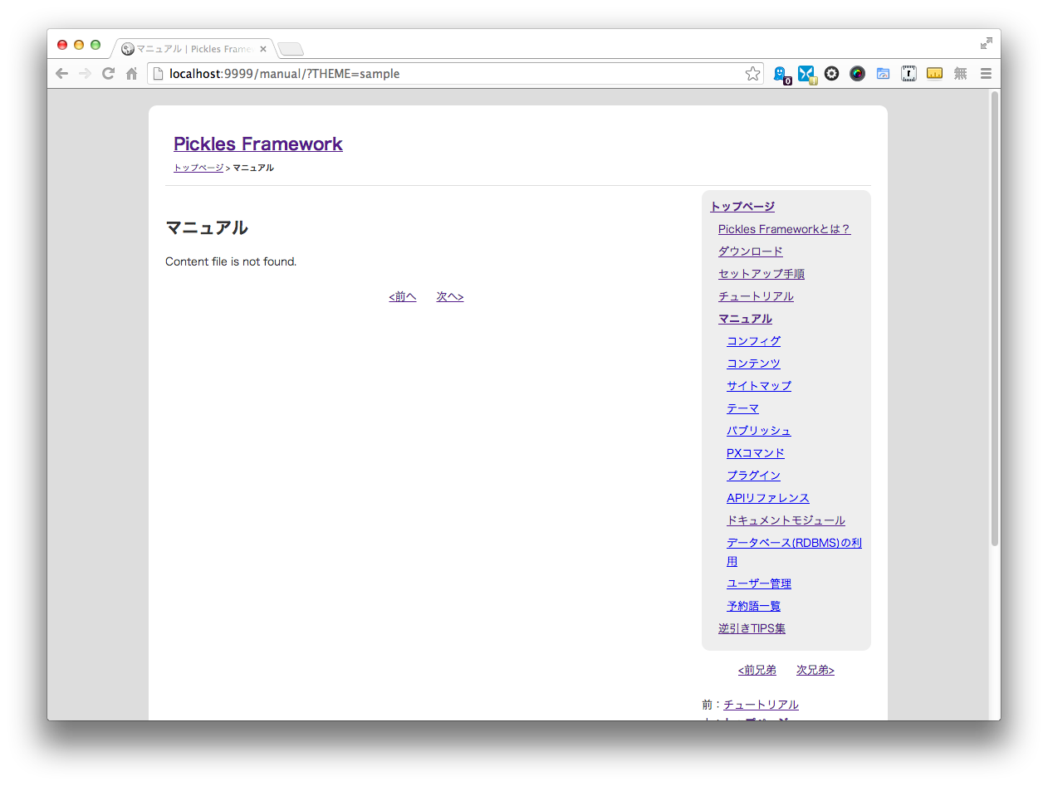
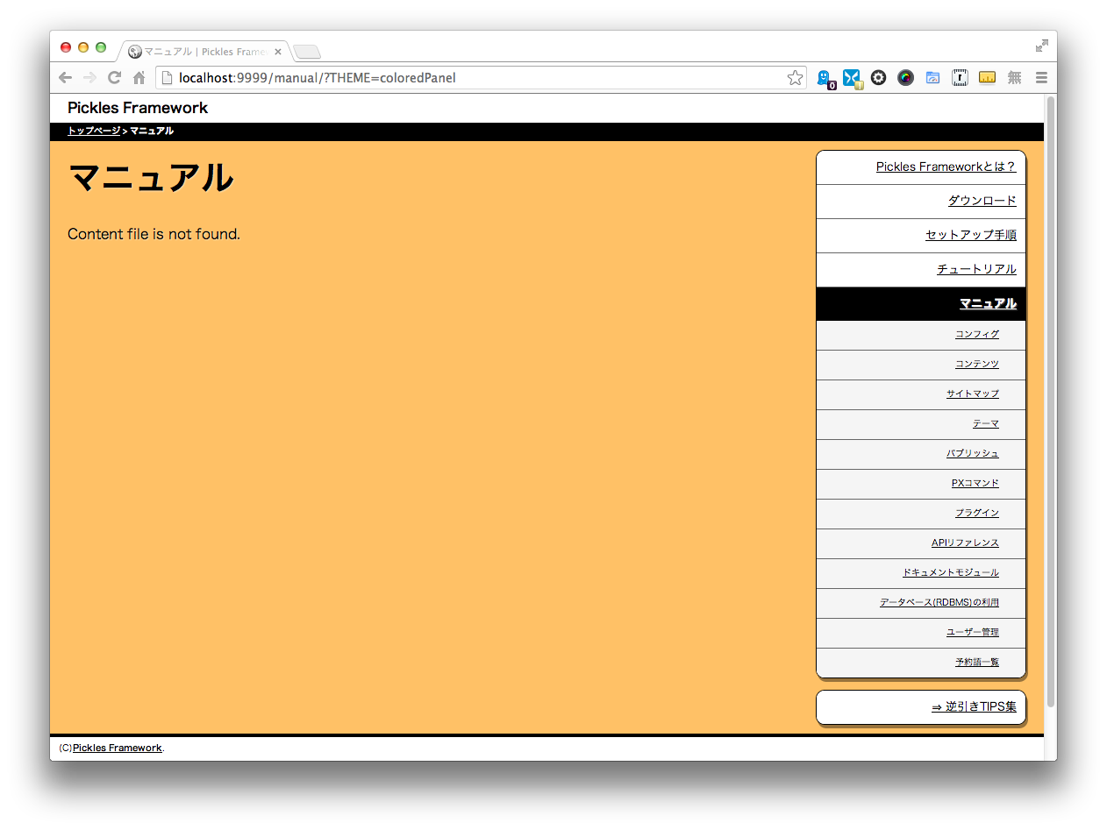
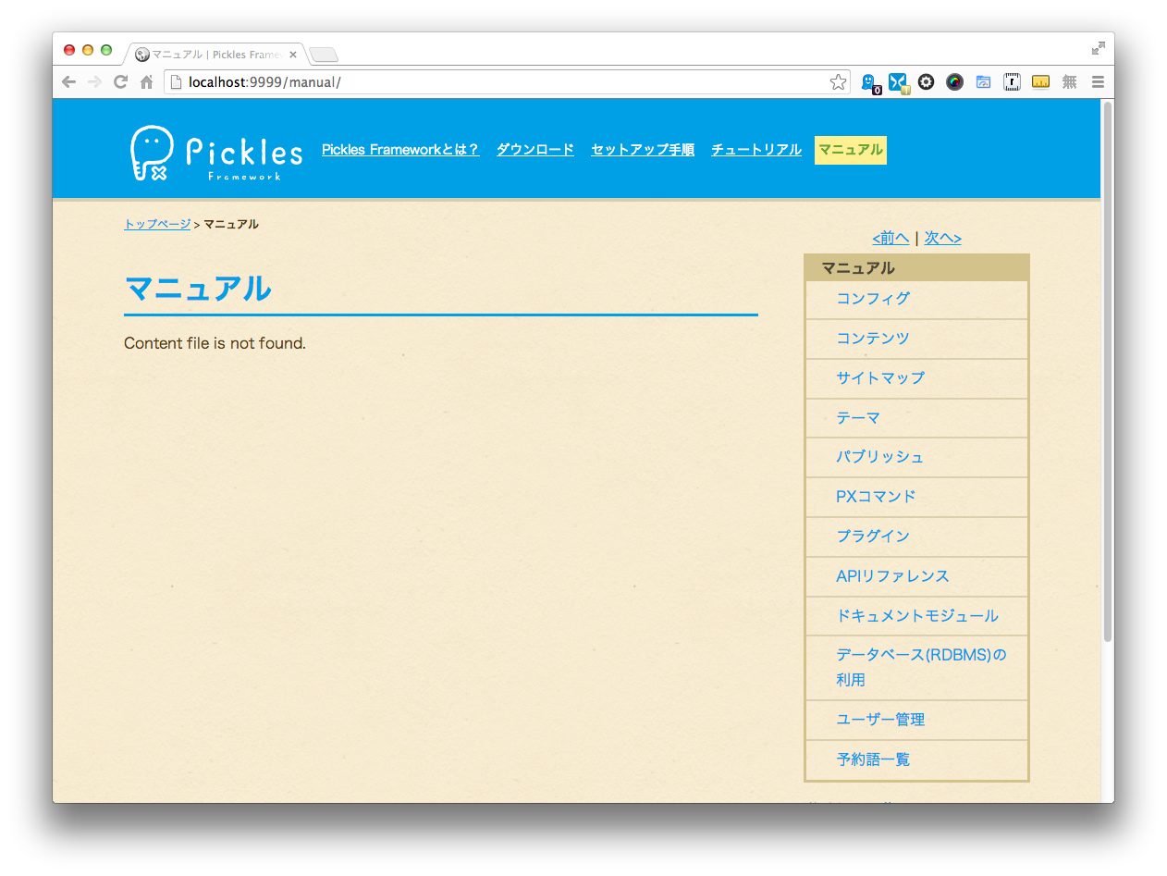
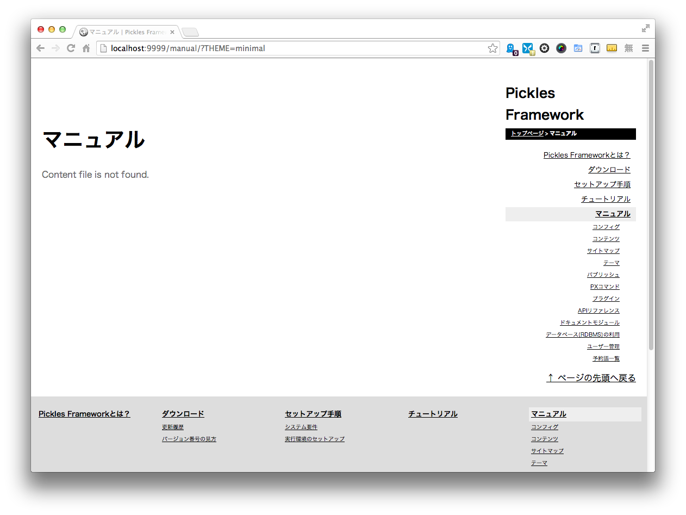
テーマを編集します
テーマを選んで、あなたに合ったデザインに変更しましょう。
テンプレートを編集すれば、好みのデザインに変更することもできます。

Slide 33
コンテンツを制作します
コンテンツは、ウェブページの内容部分のことです。
テーマによって自動的に生成できなかった部分を担います。
一般的なHTMLの知識があれば編集することができます。

Slide 34
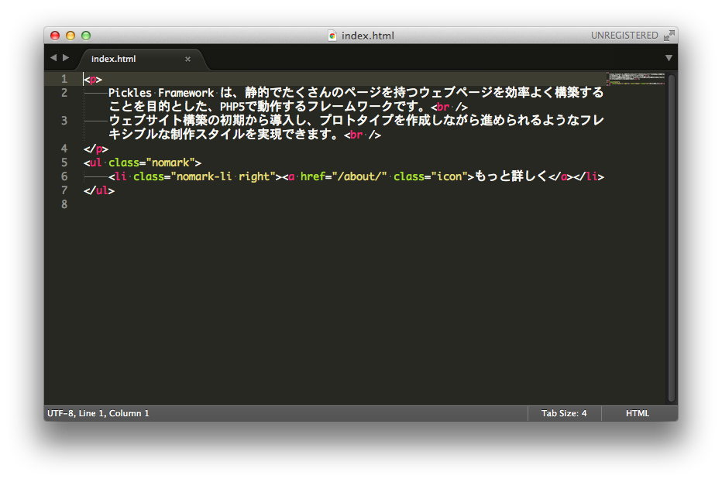
コンテンツを制作します
コンテンツは、ウェブページの内容の部分。普通のHTMLで編集します。
ただし、編集が必要なのは、コンテンツの部分だけ。ヘッダーやフッターを書く必要はありません。

Slide 35
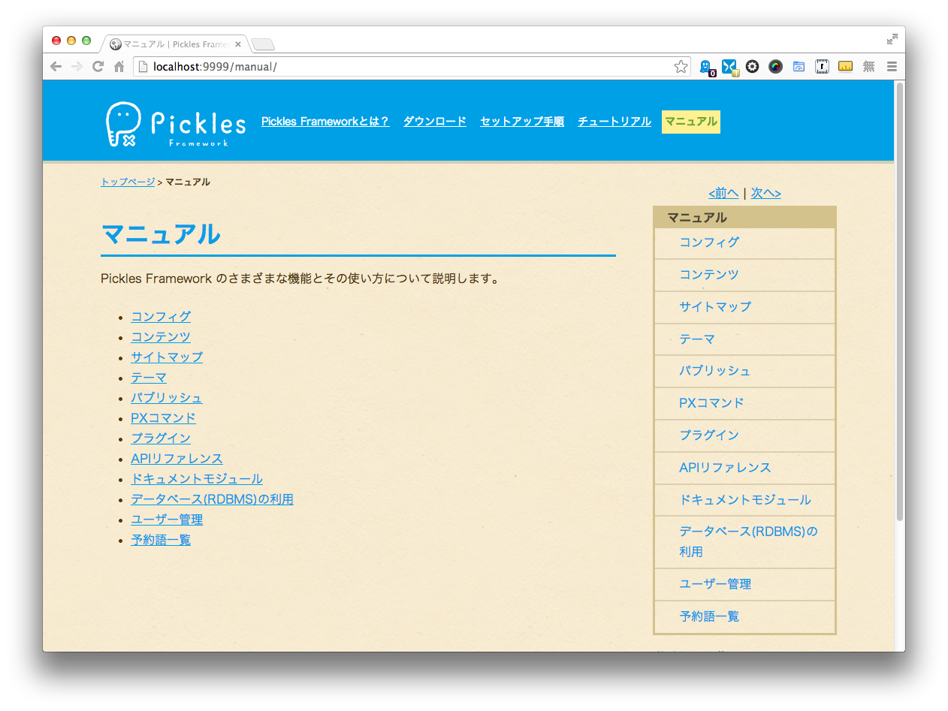
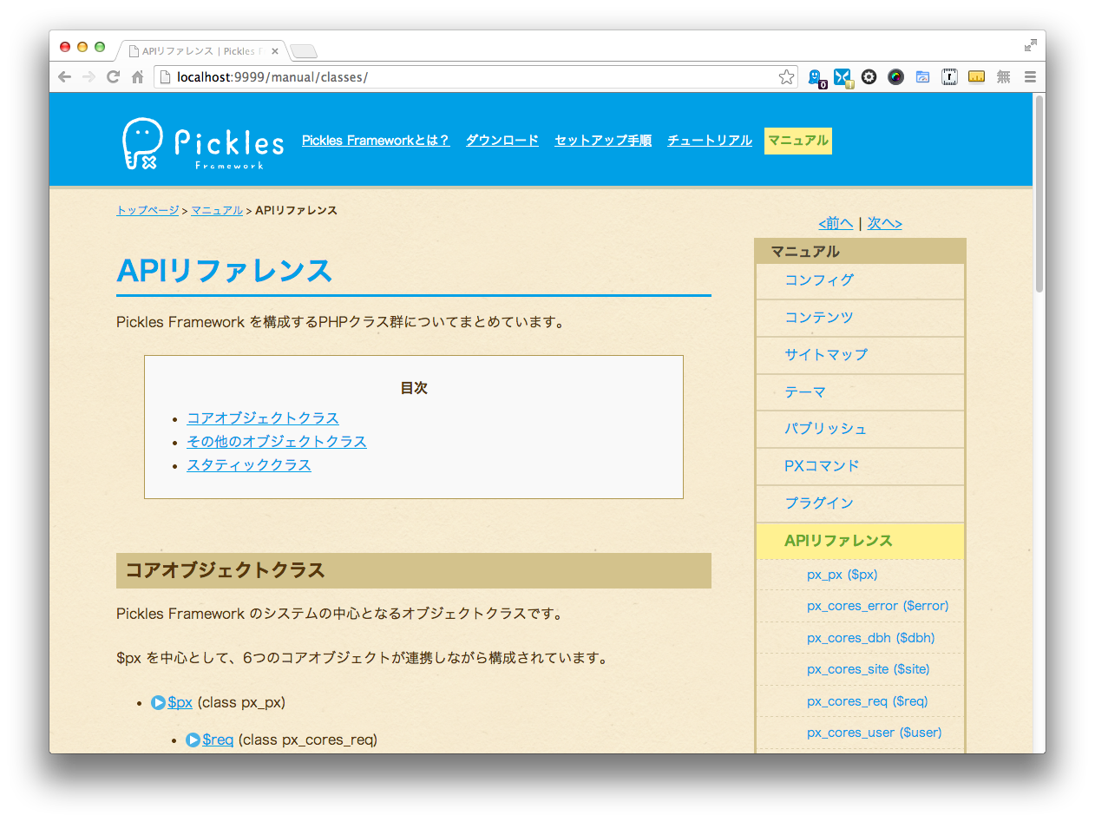
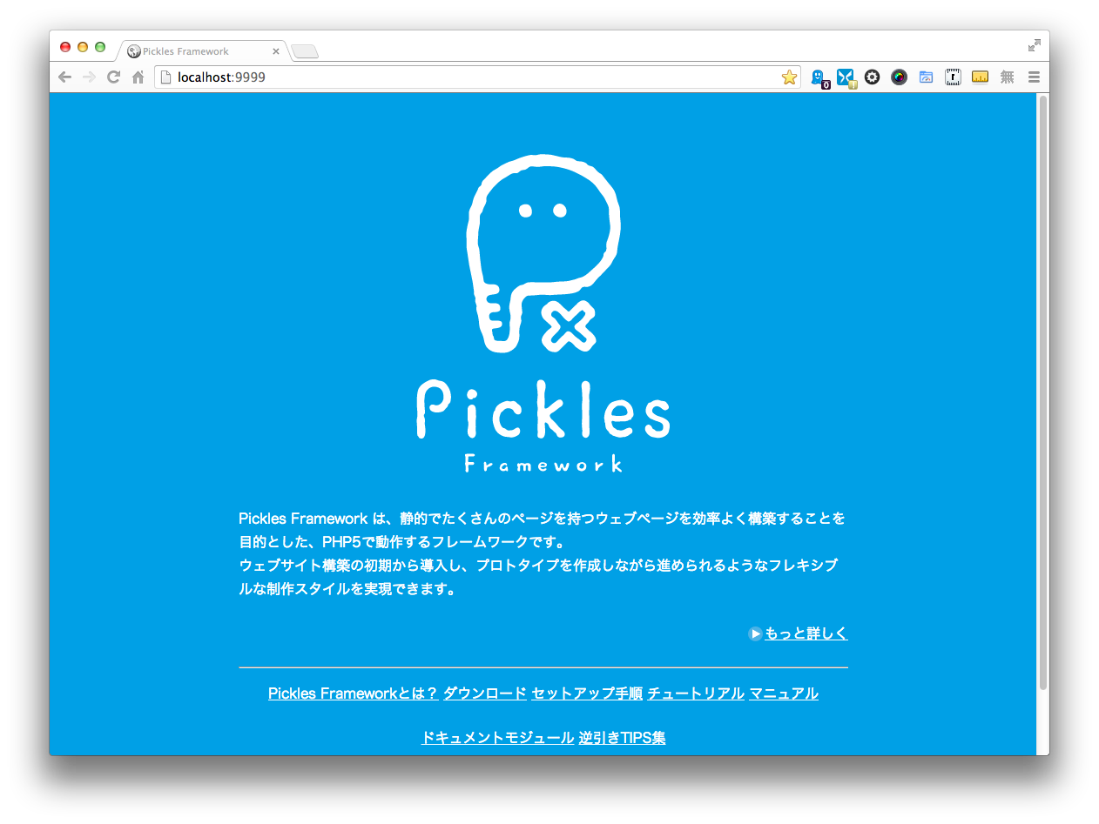
コンテンツを制作します
作ったコンテンツをサーバーにアップすれば、テーマの中に入れられてウェブページが完成です。
同じように、ほかのページもどんどん作っていきましょう。

Slide 36
静的なウェブページをパブリッシュします
作成したウェブページは、そのまま公開することもできますが、PHPの動的なままでは都合がよくない場合も多いでしょう。
スタティック(静的)なHTMLをパブリッシュすれば、どんなウェブサーバーでも公開することができるようになります。

Slide 37
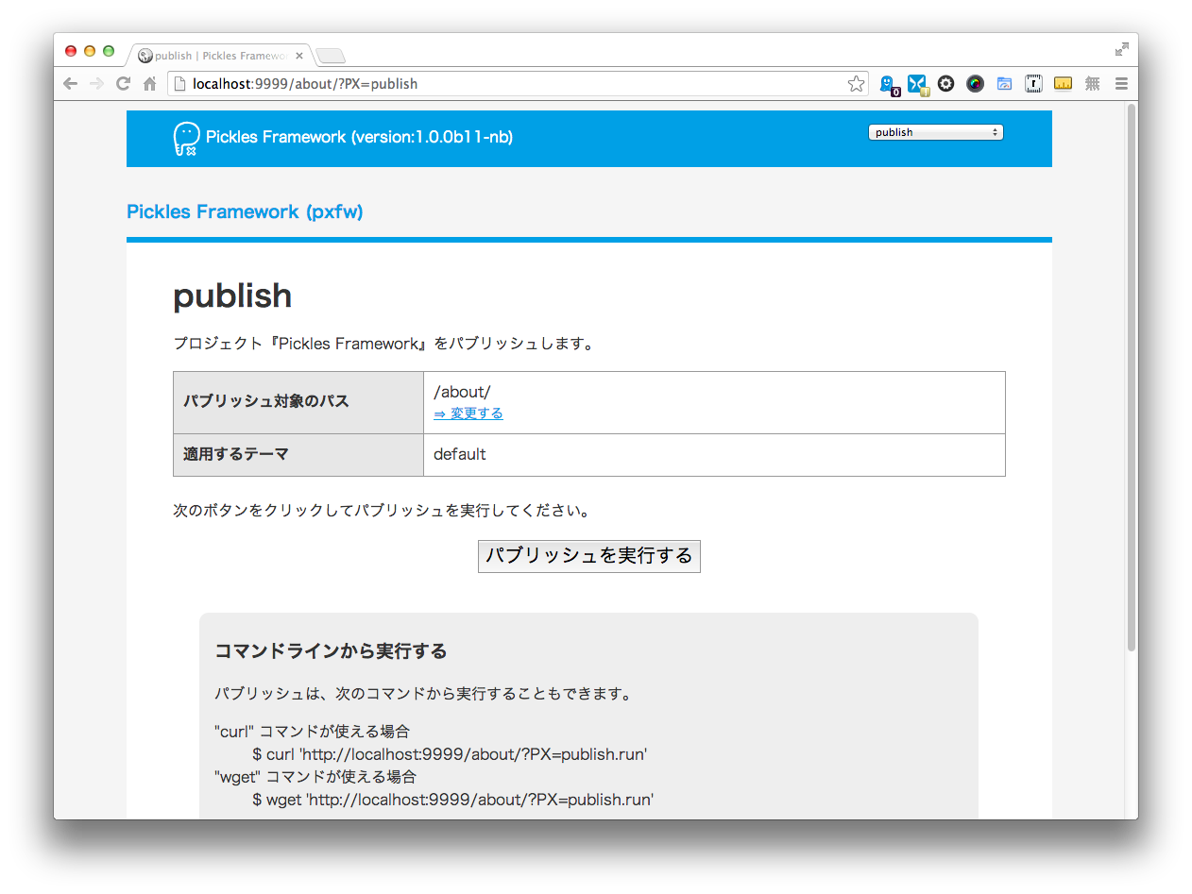
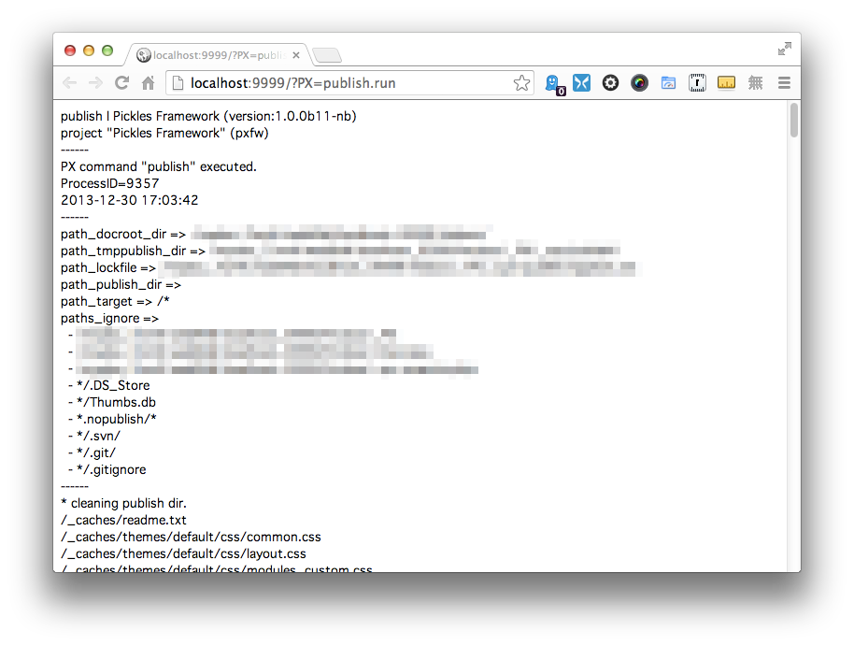
パブリッシュ画面を開きます
操作は簡単。URLに ?PX=publish をつけると表示される管理画面から、ボタンをクリックするだけです。

Slide 38
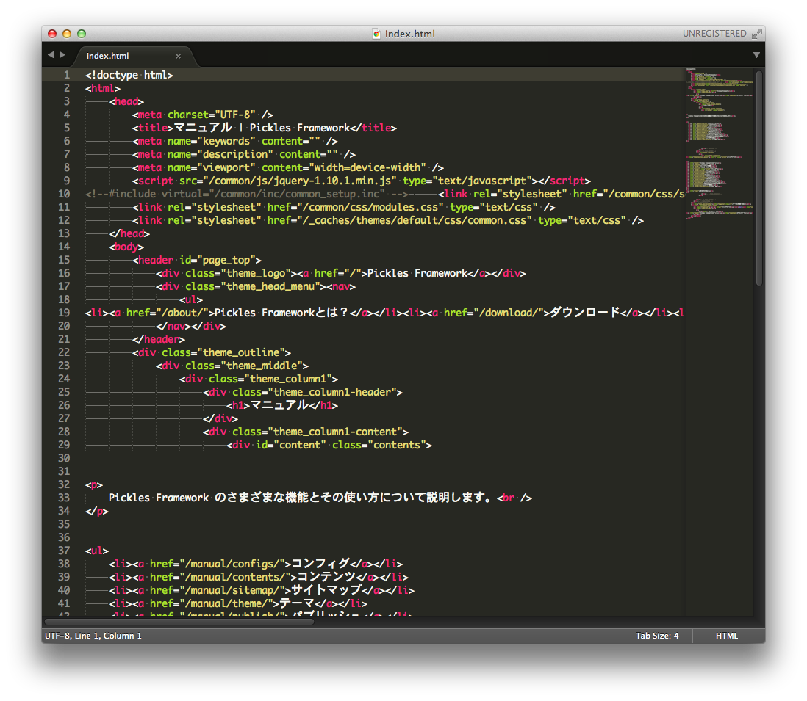
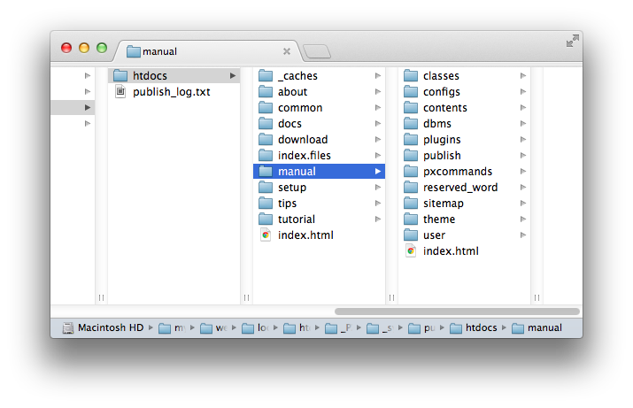
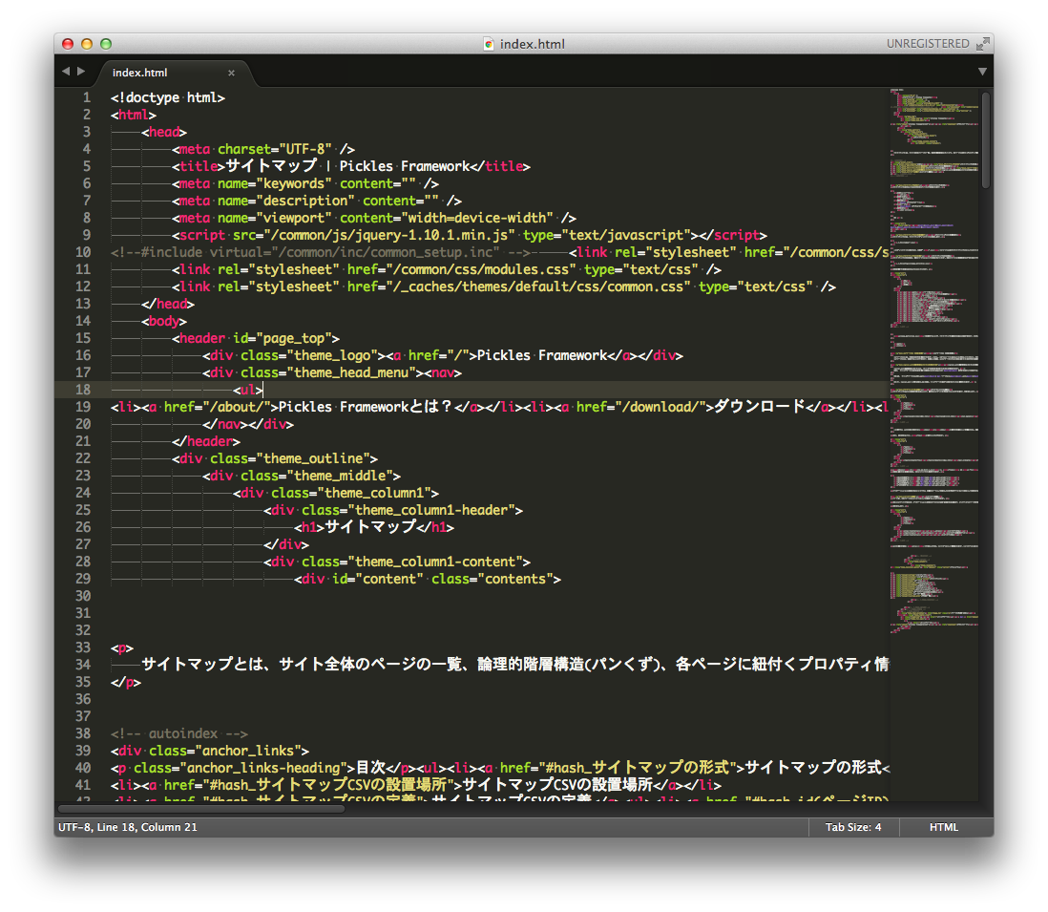
スタティックなHTMLファイルが生成されます
テーマとコンテンツが合成され、完成されたHTMLを生成します。
これなら、特別な設定やPHPが動作する必要もなく、どんなウェブサーバーでも公開することができます。
完成されたスタティックなHTMLソース →

Slide 39
これで完成です！
あとは、このようにして生成されたHTMLを、公開サーバーに設置するだけ。

Slide 40
ぜひ一度、さわってみてください。
きっと、ウェブ制作のお仕事がスムーズになります。
制作に携わるチームのみんなが、納得できるワークフローに変わります。
そうすることで、これまでのウェブ制作のお仕事を、
より創造的で、より充実した時間に変えることができたら嬉しいです。

Slide 41
将来のユメ

Slide 42
ウェブ制作の現場では、分業で仕事をすることが多くなりました。
分業だから、コミュニケーションのための中間成果物がたくさん必要。
ウェブサイトの設計図
(ワイヤーフレーム、構成書、サイトマップ、ページリストなど)
コーディング設計
(HTMLのひな形、スタイルシート、コーディングスキーマ、モジュール設計など)
ディレクター
デザイナー
マークアップエンジニア
HTML
ウェブページ
デザイン・意匠設計
(PSD、カラースキーム、マージン設計、デザインガイドラインなど)
アウトプット
(大量のHTMLファイル群！)

Slide 43
ディレクターが設計したら、すぐにウェブページができてしまう！(ように、将来はなりたいと思います)
PxFWを通じてウェブサイトを設計すると、 そのままダイレクトにウェブページが作れる、 ウェブサイトデザインツールにしていきたいと思います。
ディレクター
HTML
ウェブページ
デザインのルールと、部品になるイメージを作ります！
デザイナーがデザインした色やレイアウトの規則を、編集ツールのUIに反映します！
デザイナー
マークアップ
エンジニア

Slide 44
ありがとうございました！
～Pickles Framework のダウンロードについて～
Pickles Framework は、オープンソースのフレームワークとして、Github上で有志により開発されています。
より詳しい情報は、Pickles Framework の公式サイトをご覧ください。 http://pickles.pxt.jp/
ご要望やバグなどにお気づきの方は、Github Issue に投稿してお知らせください。みなさんのご協力をお願いします。 https://github.com/tomk79/PxFW-1.x/issues
一緒に開発に参加してくれる方も募集しています。

